Slide 1


Potreba po financiranju energetsko učinkovitih sistemov daljinskega ogrevanja v Sloveniji
Primer DO Maribor in nacionalni kontekst – 2025
Ljubo Germič
Ljubljana, 12.6.2025

Slide 2
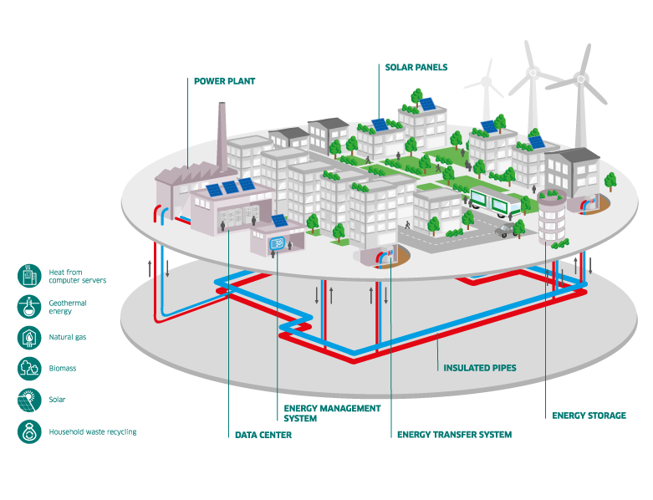

Izhodišča za razpravo o razvoju DO
Daljinski sistemi ogrevanja: izbirna lokalna gospodarska javna služba
Potencial: visoka gostota poselitve, velik potencial za odjem toplote.
Potencial DO prepoznan tako v EU Direktivah kot nacionalnih strateških dokumentih, usmeritvah in zakonskih določilih.
Plan razvoja proizvodnih virov v odvisnosti od širitev omrežja in zakonodajnega okvirja.
Direktiva (EU) 2023/1791 o energijski učinkovitosti:
  zmanjšanje rabe primarne energije in učinkovita raba energije,
  dekarbonizacija z uporabo OVE,
  alternativna goriva in diverzifikacija virov,
  koriščenje odvečne topote,
  samozadostnost in raba domačih energetskih virov,
  digitalizacija.
Direktiva (EU) 2023/2413 o spodbujanju energije iz obnovljivih virov:
  V strategiji Komisije za ogrevanje in hlajenje je priznan potencial za razogljičenje daljinskega ogrevanja na podlagi večje energetske učinkovitosti in večjega uvajanja energije iz obnovljivih virov.
NEPN
EZ-2: Visoko na hierarhiji energetskih rešitev ogrevanja
ZURE-1: Zahteve do 31. decembra 2025:
  vsaj 50 % energije iz OVE, 50 % odvečne toplote, 75 % SPTE
  ali 50 % kombinacije take energije.
ZSROVE: izdelava trajnostnega načrta sistema DO
LEK: Energetsko načrtovanje na lokalni ravni

Slide 3
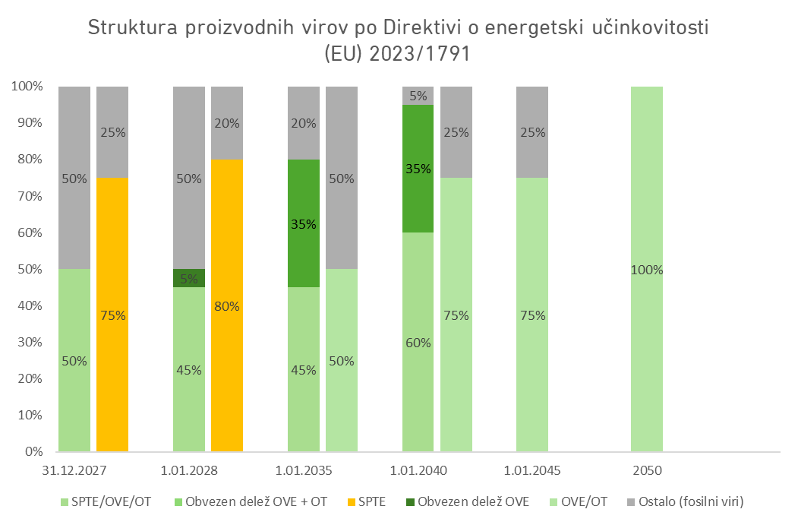
Evropske usmeritve za sisteme DO do 2050
  Prenovljena Direktiva o energetski učinkovitosti (EU) 2023/1791:
  do 31. decembra 2027:
  vsaj 50 % OVE, 50 % odvečne toplote, 75 % SPTE ali 50 % kombinacije take energije;
  od 1. januarja 2028:
  vsaj 50 % OVE, 50 % odvečne toplote, 50 % OVE in odvečne toplote, 80 % SPTE ali vsaj kombinacije, pri čemer je delež OVE najmanj 5 %, kombinacija OVE, odvečne toplote ali SPTE pa najmanj 50 %;
  od 1. januarja 2035:
  vsaj 50 % OVE, 50 % odvečne toplote ali 50 % energije iz OVE in odvečne toplote, ali skupni delež energije OVE, odvečne toplote ali SPTE vsaj 80 %, skupni delež OVE in odvečne toplote pa vsaj 35 %;
  od 1. januarja 2040:
  vsaj 75 % OVE, 75 % odvečne toplote ali 75 % OVE in odvečne toplote ali vsaj 95 % energije OVE, odvečne toplote in toplote iz SPTE, pri čemer je skupni delež OVE ali odvečne toplote vsaj 35 %;
  od 1. januarja 2045:
  vsaj 75 % OVE, 75 % odvečne toplote ali 75 % OVE in odvečne toplote;
  od 1. januarja 2050:
  samo OVE, samo odvečna toplota ali samo kombinacija energije iz OVEin odvečne toplote.
  Zahteve bodo prenesene v posodobljen zakon ZURE – 1 predvidoma v letu 2025.

Slide 4
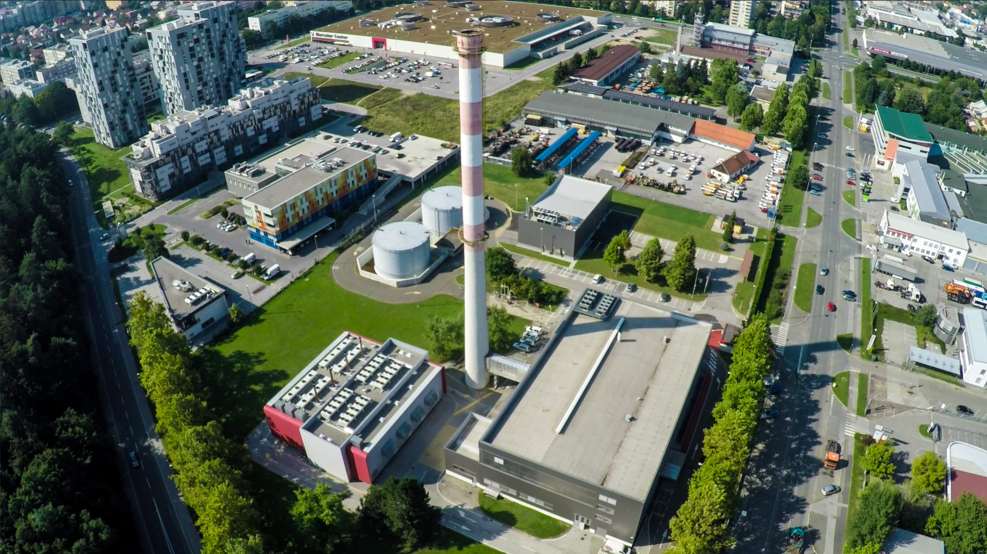
Strategija sistemov DO v Sloveniji
Energetska učinkovitost
Razogličenje – uporaba obnovljivih virov energije in odvečne toplote
Uporaba domačih virov energije – samooskrbnost in neodvisnost
Trije ključni stebri sistemov DO:
Zanesljivost oskrbe
Cenovna dostopnost
Okoljska sprejemljivost

Slide 5
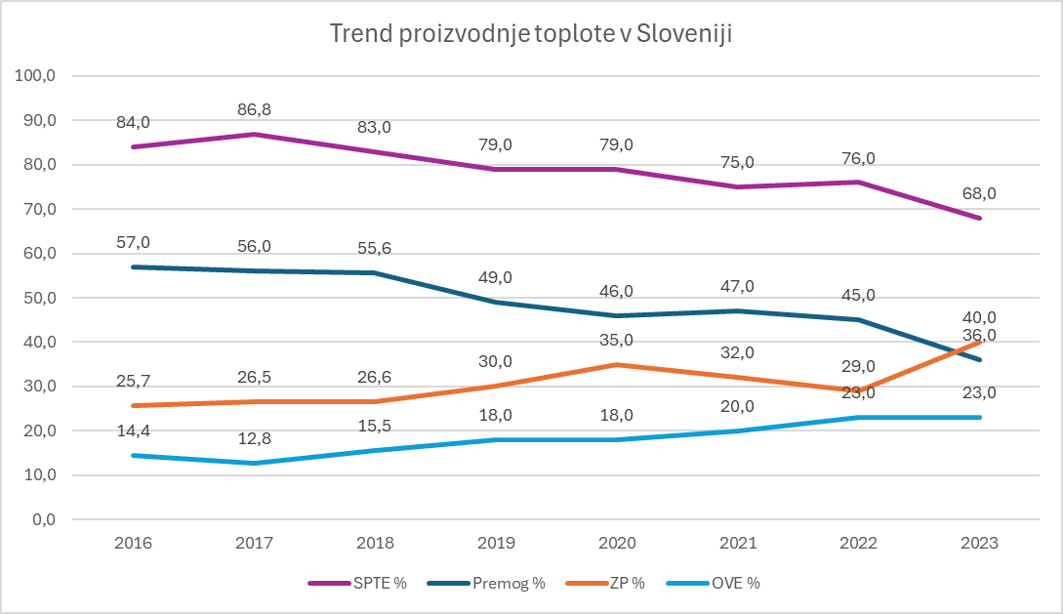
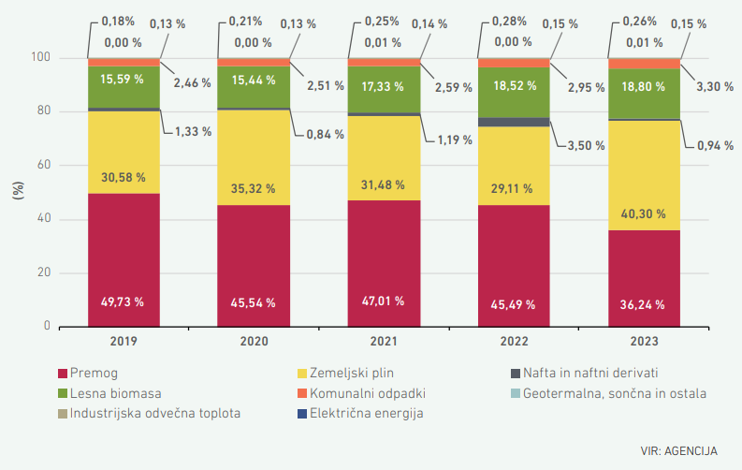
Proizvodni viri sistemov DO v Sloveniji
Primarni energenti za proizvodnjo toplote DO v letu 2023:
  40 % ZP, 36 % premog, 19 % biomasa, 3 % odpadki
  Skupaj proizvodnja OVE: 23 %
Vir: Agencija za energijo

Slide 6
Temperaturni primanjkljaj in gibanje cen ogrevanja v sistemih DO

Slide 7
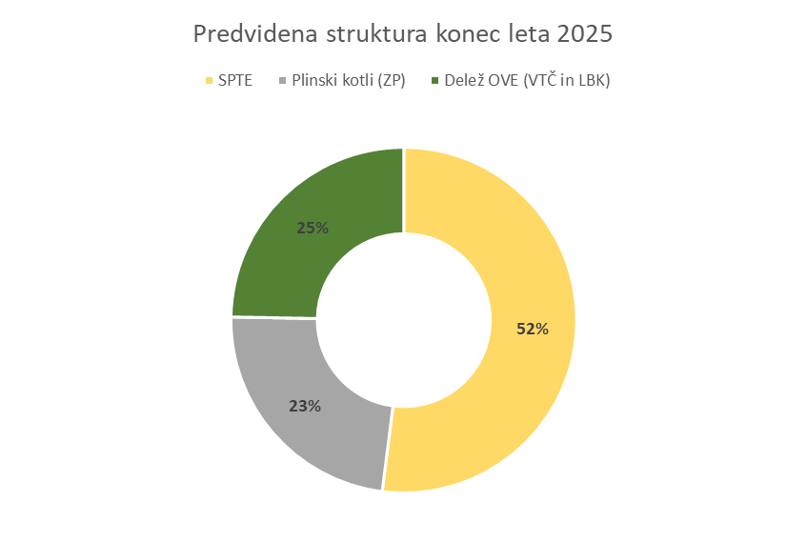
Realizirana vlaganja v ukrepe URE in OVE
2017
Obnova kogeneracijskih naprav SPTE (Qtpl ≈ 13 MW, Qel ≈ 13 MW)
Investicija 4,2 mio €
2018
Obnova kogeneracijske naprave SPTE (Qtpl ≈ 2 MW, Qel ≈ 2 MW)
Investicija 1,5 mio €
2019/20
Zamenjava dotrajanih plinskih kotlov (Qtpl = 2 x 25 MW)
Zamenjava energetsko potratnih črpalk za distribucijo toplote (4 črpalke)
2023
Postavitev hranilnikov toplote kapacitete 1000 m3
Namestitev solarnih sprejemnikov (Qtpl =150 kW)
Investicija 3,1 mio €
Visokotemperaturna toplota črpalka voda-voda (Qtpl ≈ 2,0 MW)
samozadostnost – pogon VTČ z lastno SE in SPTE
Investicija 2,4 mio €
2025
Lesno biomasni kotel (Qtpl ≈ 5 MWt)
Investicija 3,6 mio €
Sofinanciranje NOO v višini 1,3 mio €
Dolžniški / lastni kapital: 80/20
Dolžniški / lastni kapital: 80/20
Investirana sredstva v ukrepe URE in OVE 2017 - 2025:
14,8 mio €
Nepovratna sredstva: 9 %
Lastna in dolžniška sredstva: 91 %
Notes:
Od leta 2017 do 2025 smo v ukrepe URE in OVE investirali 14,8 milijona evrov. To vključuje toplotno črpalko Pristan, hranilnike toplote, biomasni kotel in naprave SPTE, ki so ključne pri energijsko učinkoviti proizvodlji toplote danes v sistemu DO Maribor. Vse te naložbe so bistvene za večjo učinkovitost omrežja in zagotavljanje statusa učinkovitega sistema daljinskega ogrevanja.

Slide 8
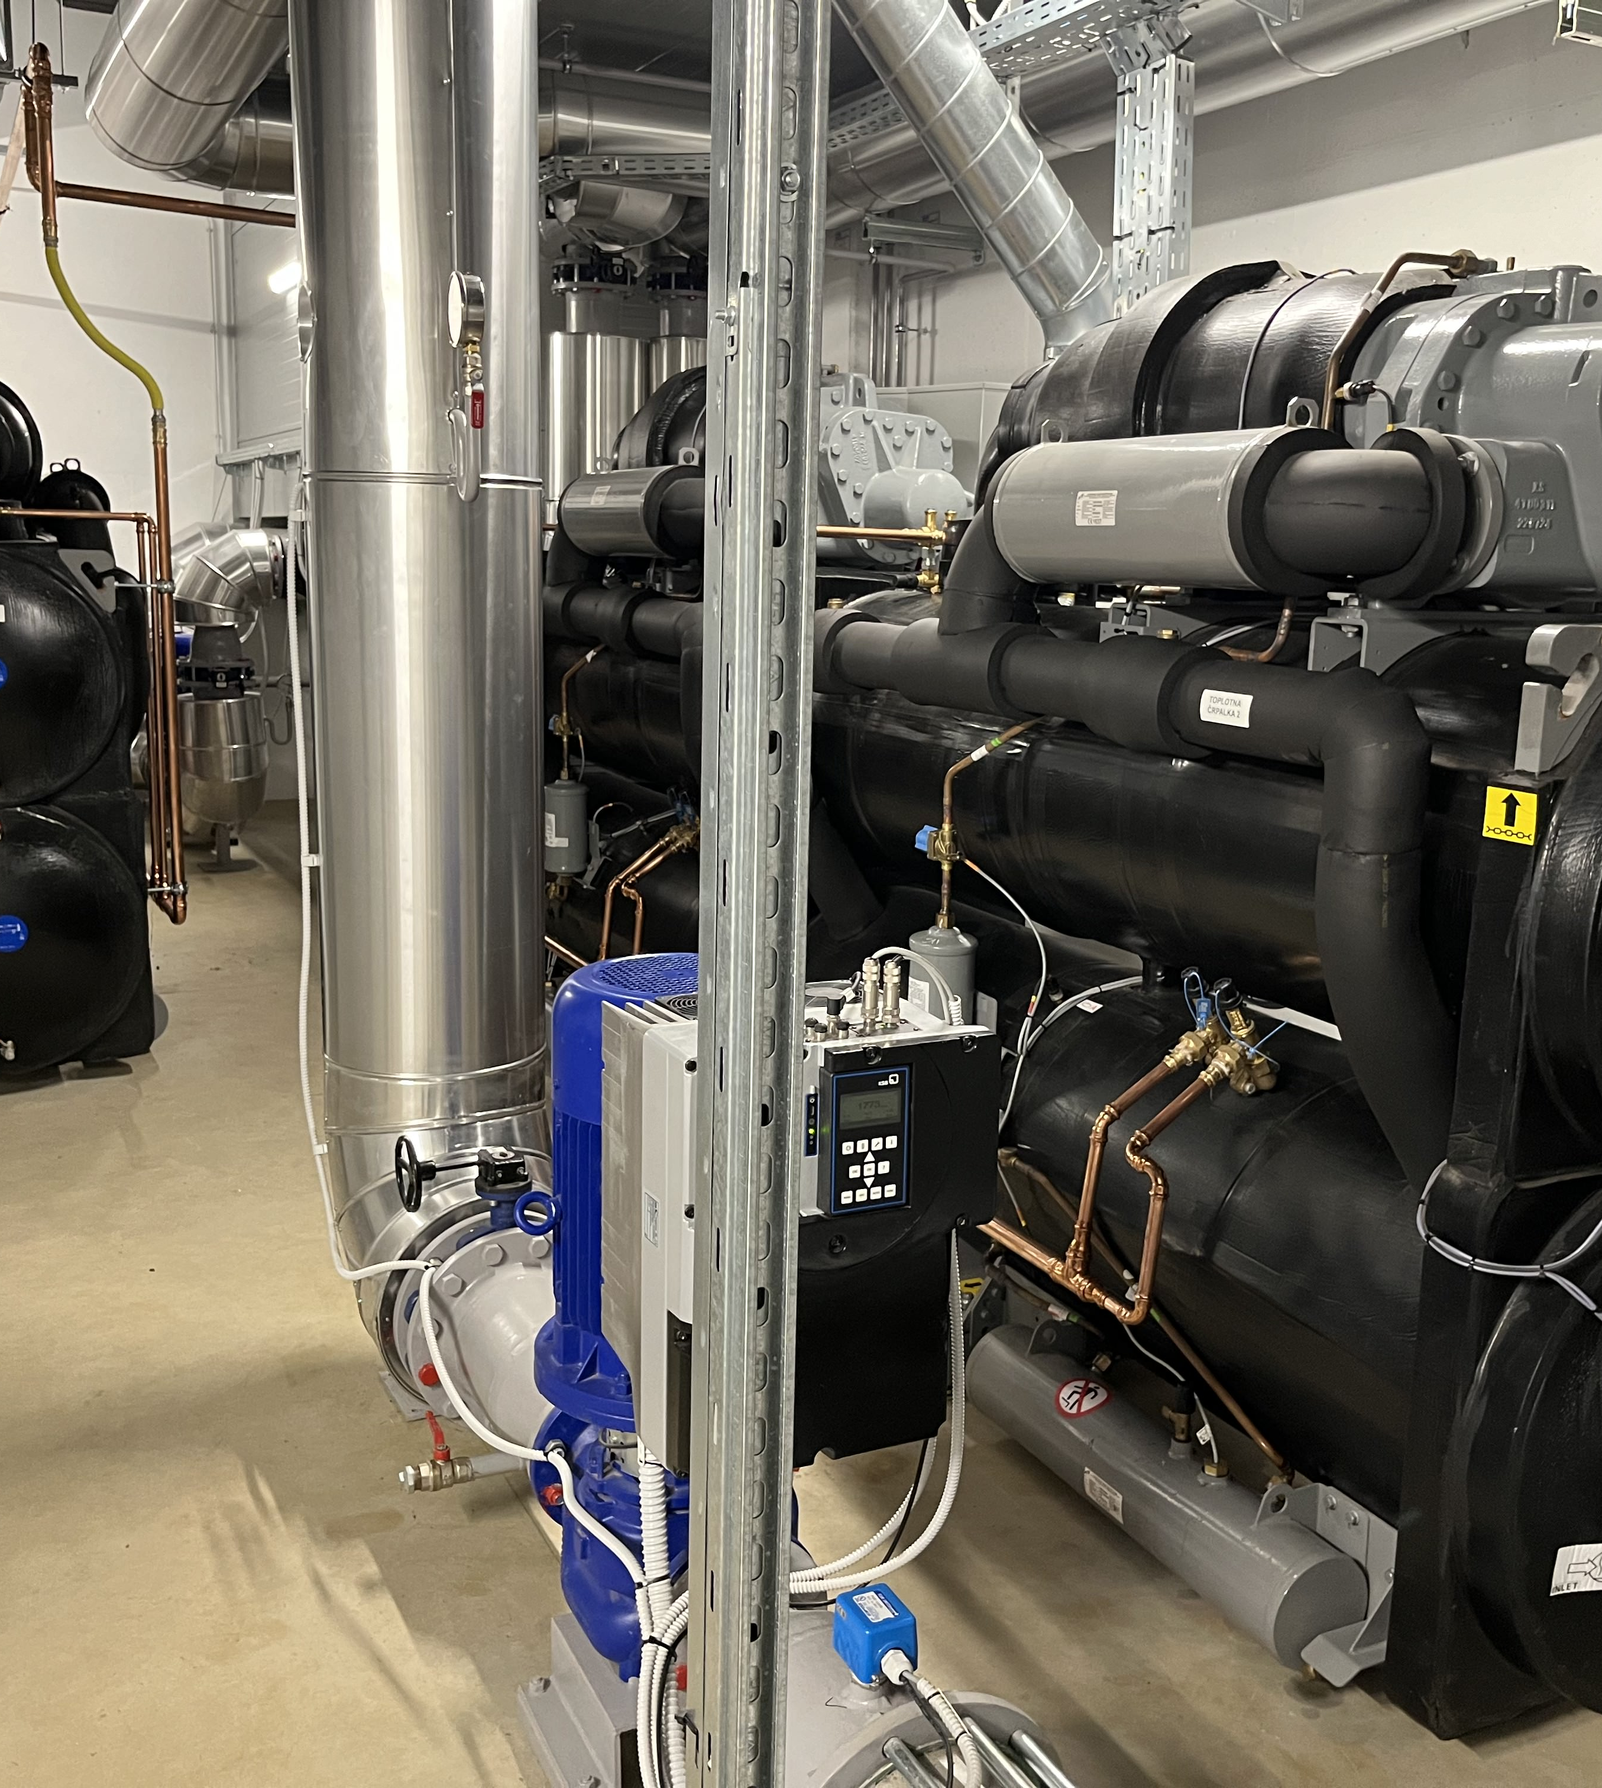
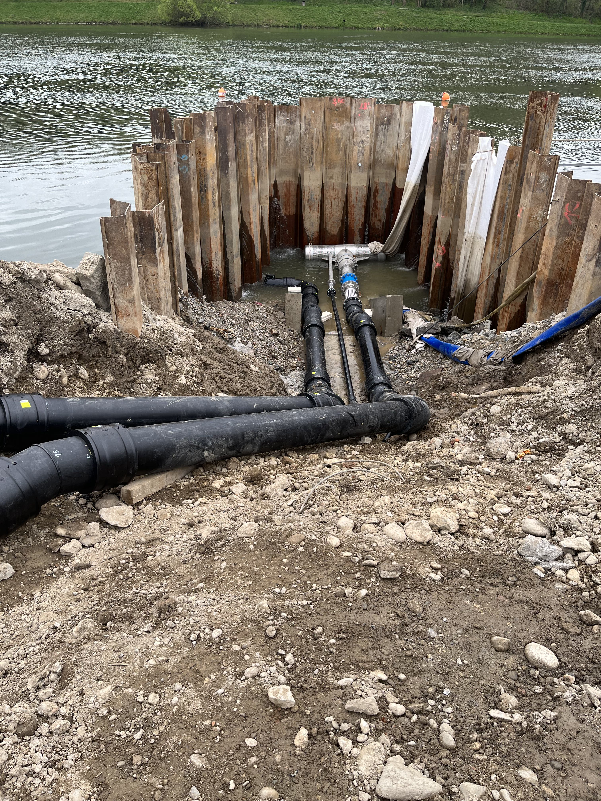
Visokotemperaturna toplotna črpalka Pristan
1,0 MW odvzema toplote iz reke Drave
220 m3/h pretoka rečne vode
Poraba električne energije kompresorja - 500 kW:
  250 kW sončne energije
  250 kW SPTE
2 MW toplotne izhodne moči
Zagotavljanje izhodne temperature do 80 °C
Letna proizvodnja 11.500 MWh
COP: ~ 3
Prihranek CO2: 1.400 ton letno
Prvi sistem toplotne črpalke v sistemu daljinskega ogrevanja v Sloveniji
Inovativna tehnična rešitev zajema rečne vode z možnostjo izpiranja sesalnega koša

Slide 9
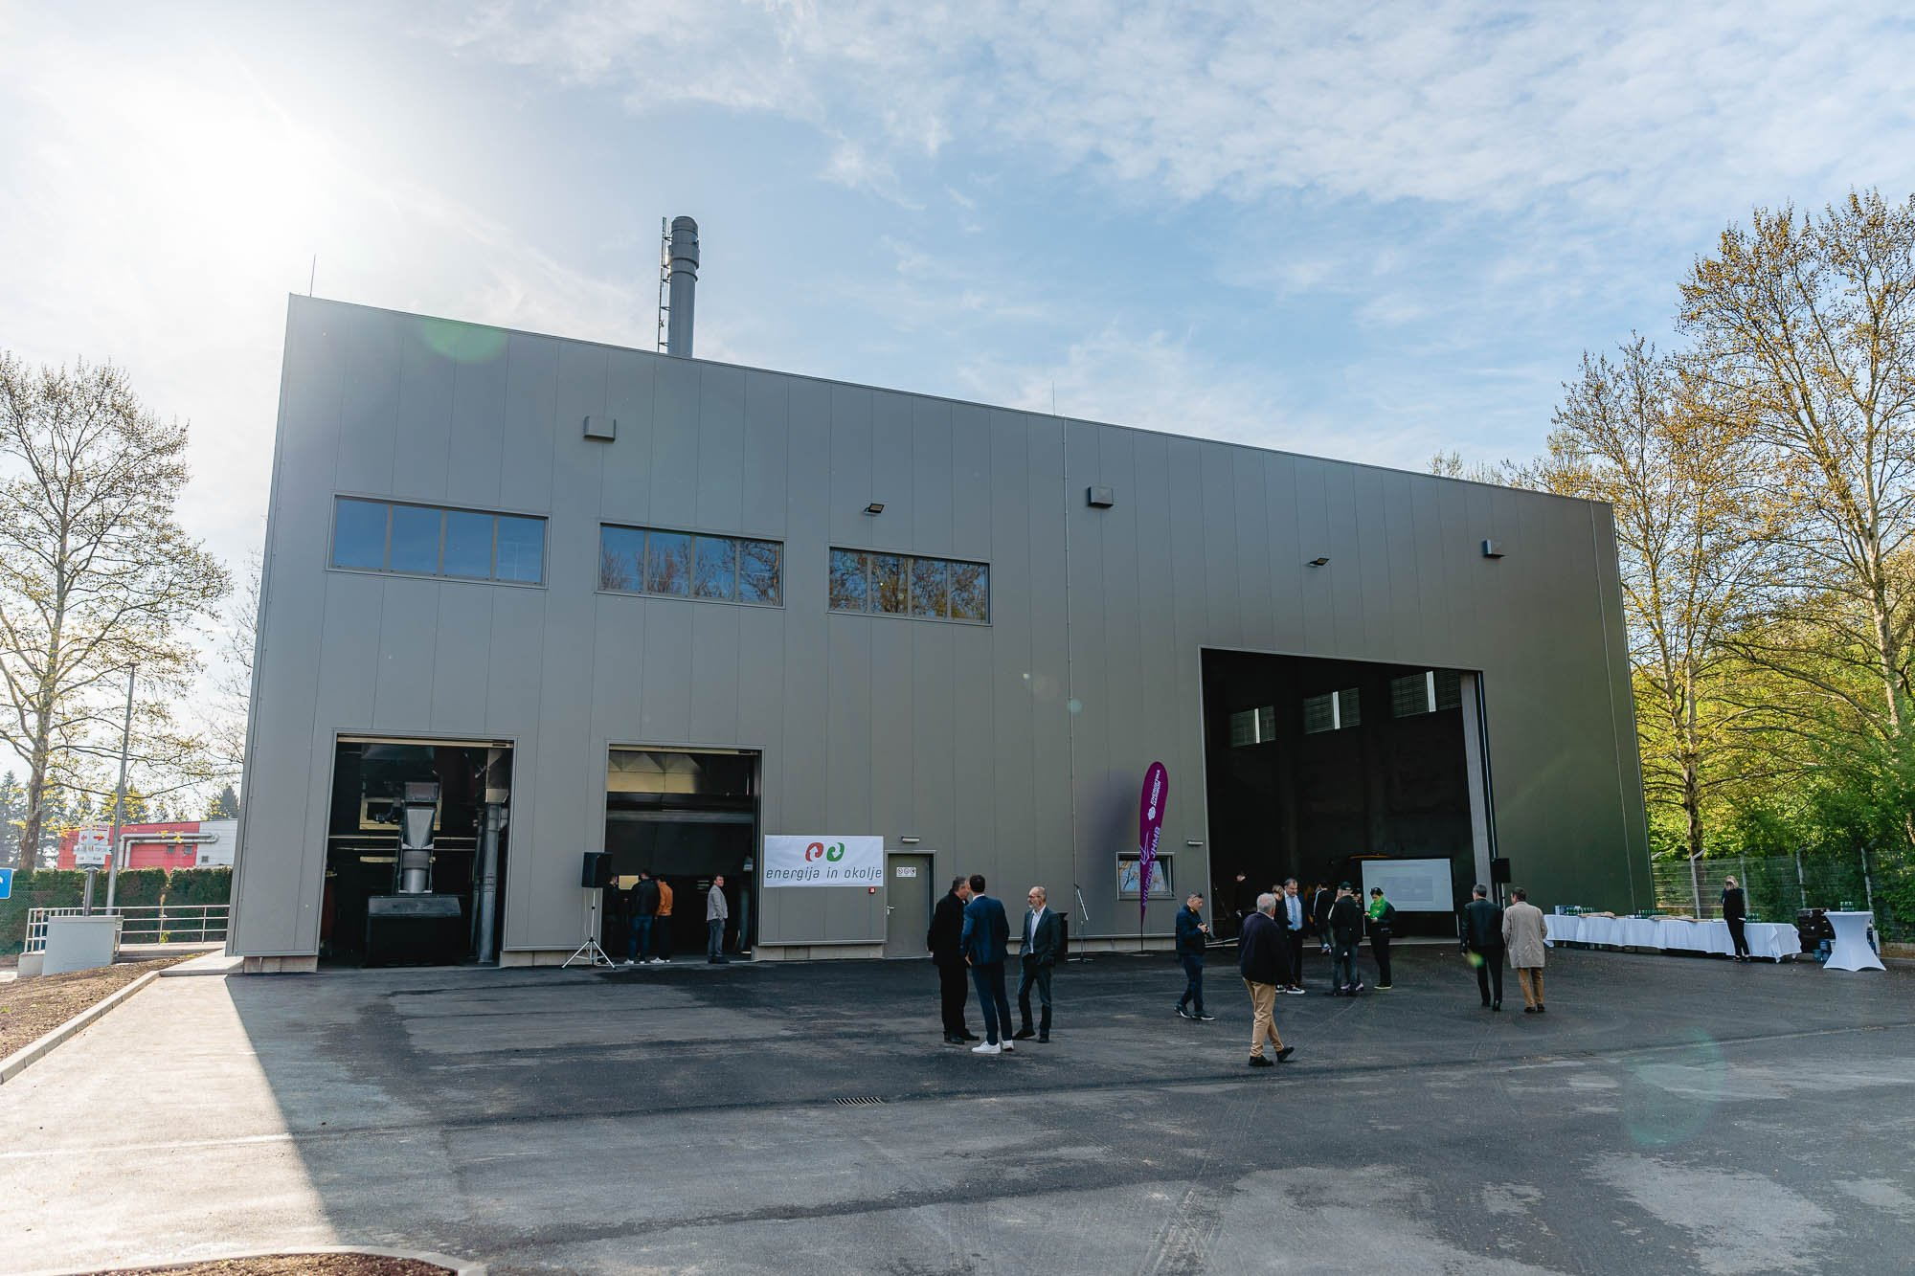
Lesna biomasa v DO Maribor
Lesno-biomasni kotel moči 5 MW:
  Pridobljenih 1,3 mio € nepovratnih sredstev NOO DO OVE 2023
  Investicija 3,6 mio €
  Približno 15 % dodatne proizvodnje OVE glede na leto 2024
  Obseg obratovanja: 15.000 MWh/leto
  Obratovanje: 4000 ur/leto

Slide 10
Trenutna sistemska obravnava in podpore zelenega prehoda DO
Odprti razpisi za umeščanje novih virov v sistemih DO:
  Razpis Borzen JP-OVE-04 v nepovratna sredstva (do 45 % vrednosti upravičenih stroškov) za spodbujanje rabe obnovljivih virov energije (vir: Borzen):
    Toplotna črpalka voda – voda: 810 €/kW
    Proizvodnja toplote iz lesne biomase v kotlih: 250 €/kW
  Razpis Borzen JP-OVE-01 v nepovratna sredstva (do 45 % vrednosti upravičenih stroškov) za spodbujanje rabe obnovljivih virov energije (vir: Borzen):
    Soproizvodnja električne energije in toplote iz lesne biomase: 3.035 €/kWe
    Hranilnik toplote (z minimalno kapaciteto vsaj 1 MWh na inštalirani MW izhodne toplotne moči PN): 20 €/kWh
Prihajajoči razpisi:
Naziv ukrepa* | Predvidena vrednost podpore - EU del oz. CH prispevek (v EUR) | Vir financiranja | Področje | Potencialni upravičenci oz. končni prejemniki | Predviden datum objave JR/JP
Ozaveščanje socialno ranljivih skupin in omogočanje dostopa do nepovratnih sredstev in zmanjšanje energetske revščine | 23.500.000 | EKP 21-27 | URE - Trajnostna prenova stavb | Gospodinjstva z nizkimi prihodki | maj.2025
Javni poziv za dodeljevanje nepovratnih finančnih spodbud pravnim osebam za hranilnike električne energije | 17.000.000 | NOO - RePowerEU | Obnovljivi viri energije | Pravne osebe zasebnega prava | n.p.
Spodbujanje novih daljinskih sistemov na OVE (ogrevanje in hlajenje) | 32.654.604 | EKP 21-27 | Obnovljivi viri energije | Podjetja, javni sektor, gospodinjstva, občine, zadruge, zavodi, posamezniki | n.p.
Spodbujanje proizvodnje električne energije iz OVE (sončne in vetrne elektrarne) | 82.002.164 | EKP 21-27 | Obnovljivi viri energije | Podjetja, javni sektor, gospodinjstva, občine, zadruge, zavodi, posamezniki | n.p.
Celovita energetska prenova zasebnih večstanovanjskih stavb (vključeni demo sNES, potres, revščina,...) | 13.215.432 | EKP 21-27 | URE - Trajnostna prenova stavb | Gospodinjstva | n.p.
Spodbujanje naložb in tehnologij za pretvorbo viškov električne energije iz OVE ter povezovanje omrežij za potrebe shranjevanja energije ob pretvorbi | 24.650.000 | EKP 21-27 | Učinkovita raba energije | Podjetja, javni sektor, gospodinjstva, občine, zadruge, zavodi | n.p.
Javni razpis za spodbude energetskim skupnostim na OVE (sončne elektrarne, plitka geotermija) | 11.800.000 | Švicarski mehanizem | Obnovljivi viri energije | Pravne osebe javnega prava | dec.2025
Vir: https://www.gov.si/novice/2025-05-13-aktualne-in-nacrtovane-financne-spodbude-ministrstva-za-okolje-podnebje-in-energijo/

Slide 11
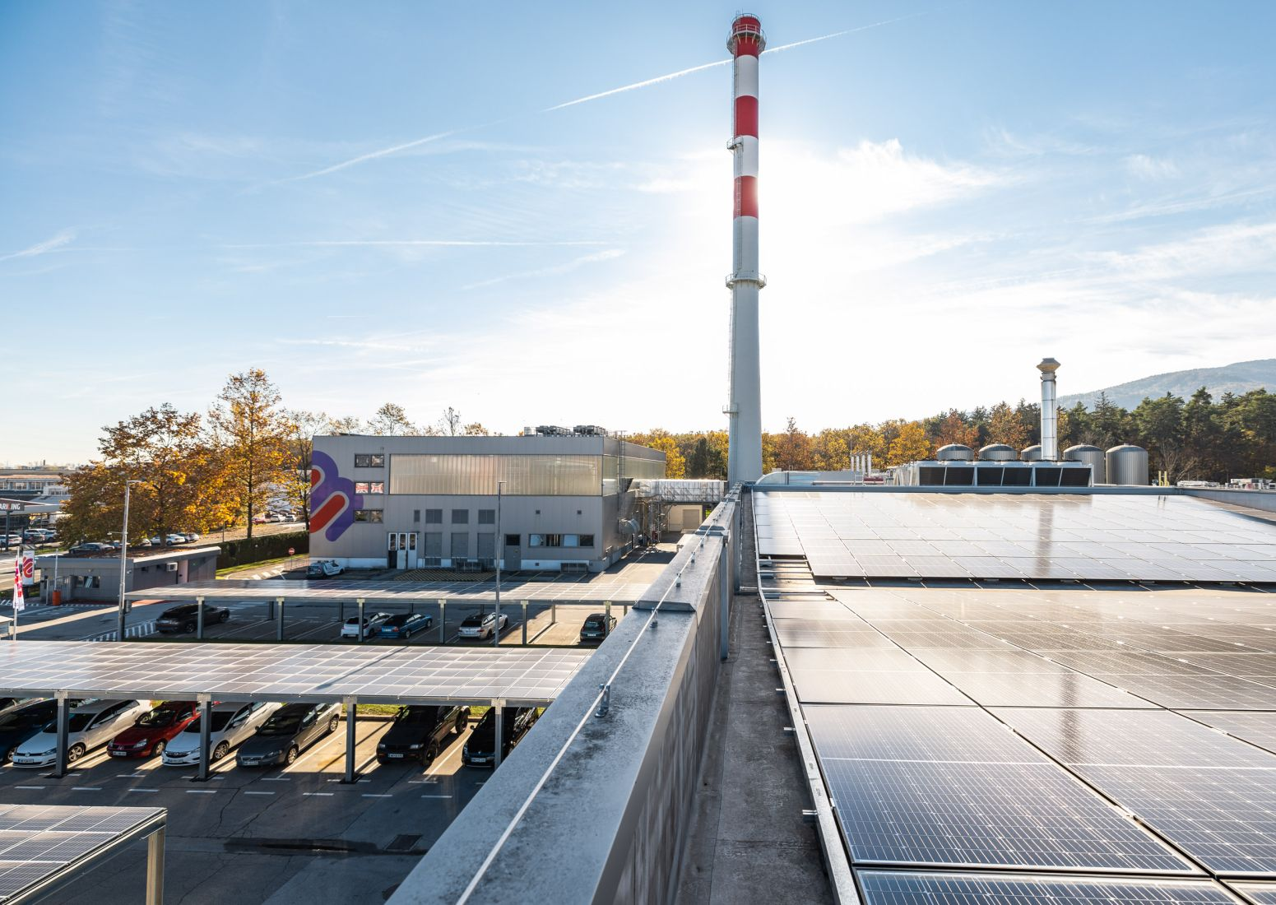
Finančni in družbeni izzivi
Visoki stroški, potreba po nepovratnih sredstvih
Družbena sprejemljivost in politična volja
Samozadostnost virov
Širitev omrežja
Odraz na ceni toplote?

Slide 12

Cilji in ključne naloge
SDO pripravljeni na izzive zelenega prehoda.
Nujno medsektorsko sodelovanje.
Aktivnosti sekcije za daljinsko ogrevanje:
  Uvajanje finančnih spodbud za:
    proizvodne vire iz OVE – zamenjava energentov fosilnega izvora – izpolnjevanje zahtev učinkovitosti;
    za izgradnjo omrežja DO – ekonomija obsega – pozitivni okoljski vplivi – energetska revščina;
    hranilniki toplote – optimiziranje proizvodnje.
  Nujna prevetritev podporne sheme (Agencija za energijo – Borzen) za podaljšanje delovanje SPTE in s tem podaljšanje časa za prestrukturiranje sistemov DO na OVE.
  Jasna razvojna vizija Republike Slovenije se naj odraža v LEK-ih in trajnostnih načrtih za SDO.

Slide 13



HVALA ZA POZORNOST!

